Slide 1
조혜현 & 고선진

Slide 2
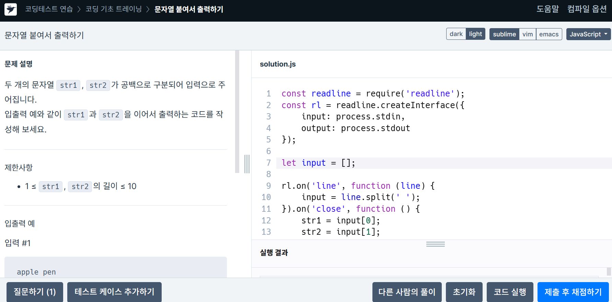
0 레벨 문자열 붙여서 출력하기

Slide 3
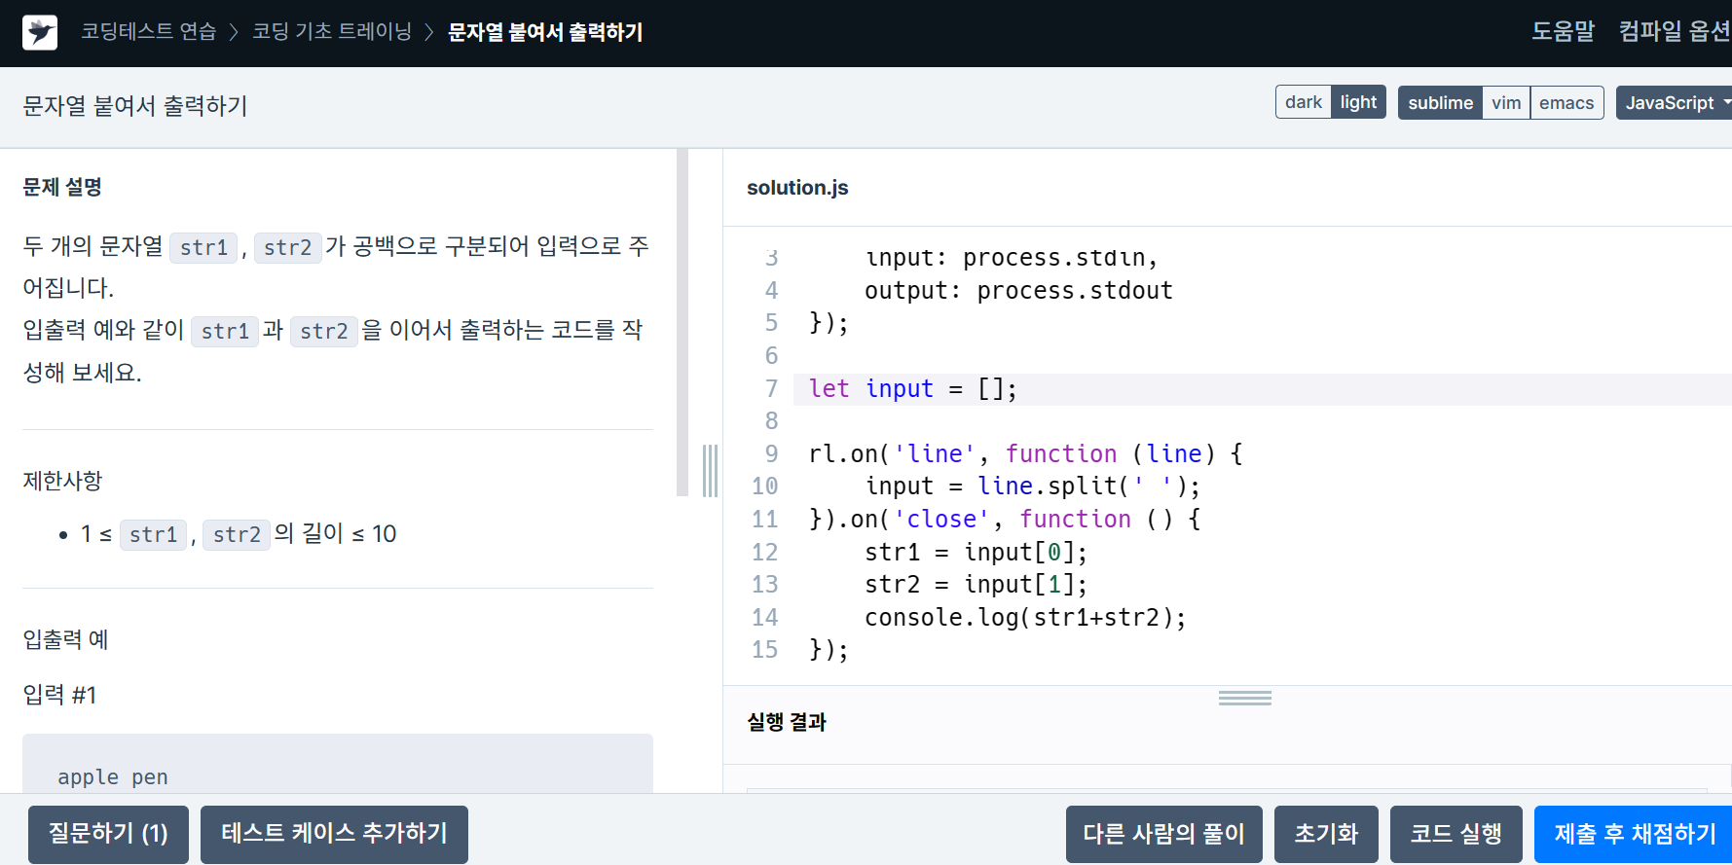

Slide 4
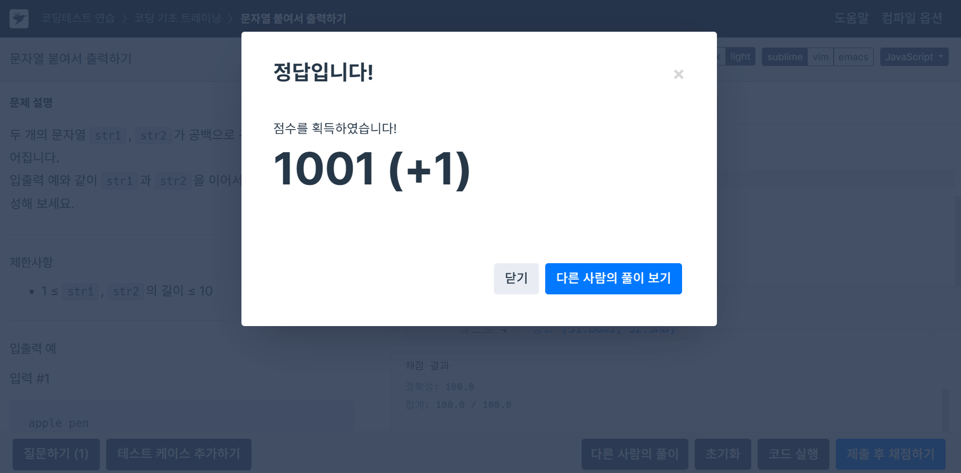

Slide 5
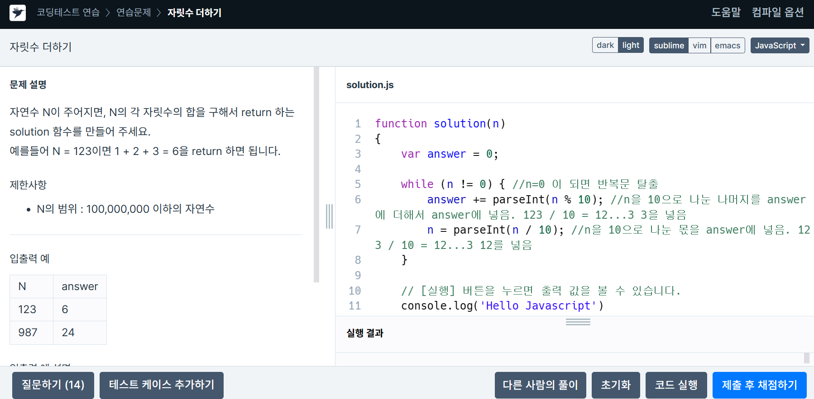
1 레벨 자릿수 더하기

Slide 6
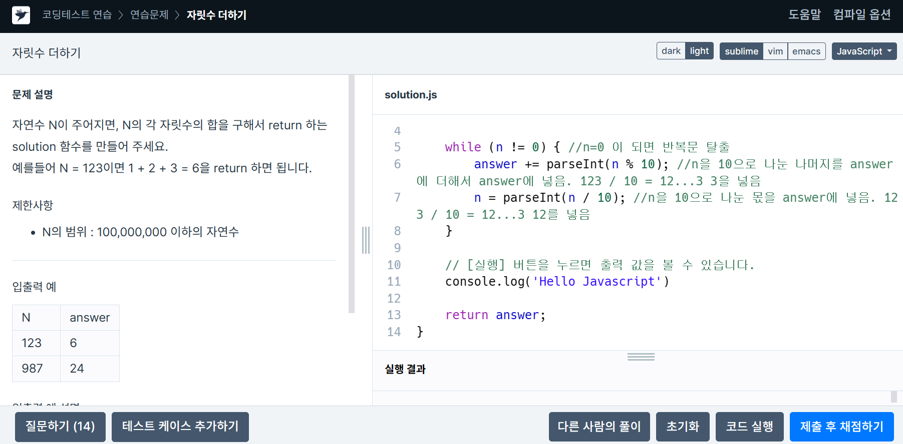

Slide 7
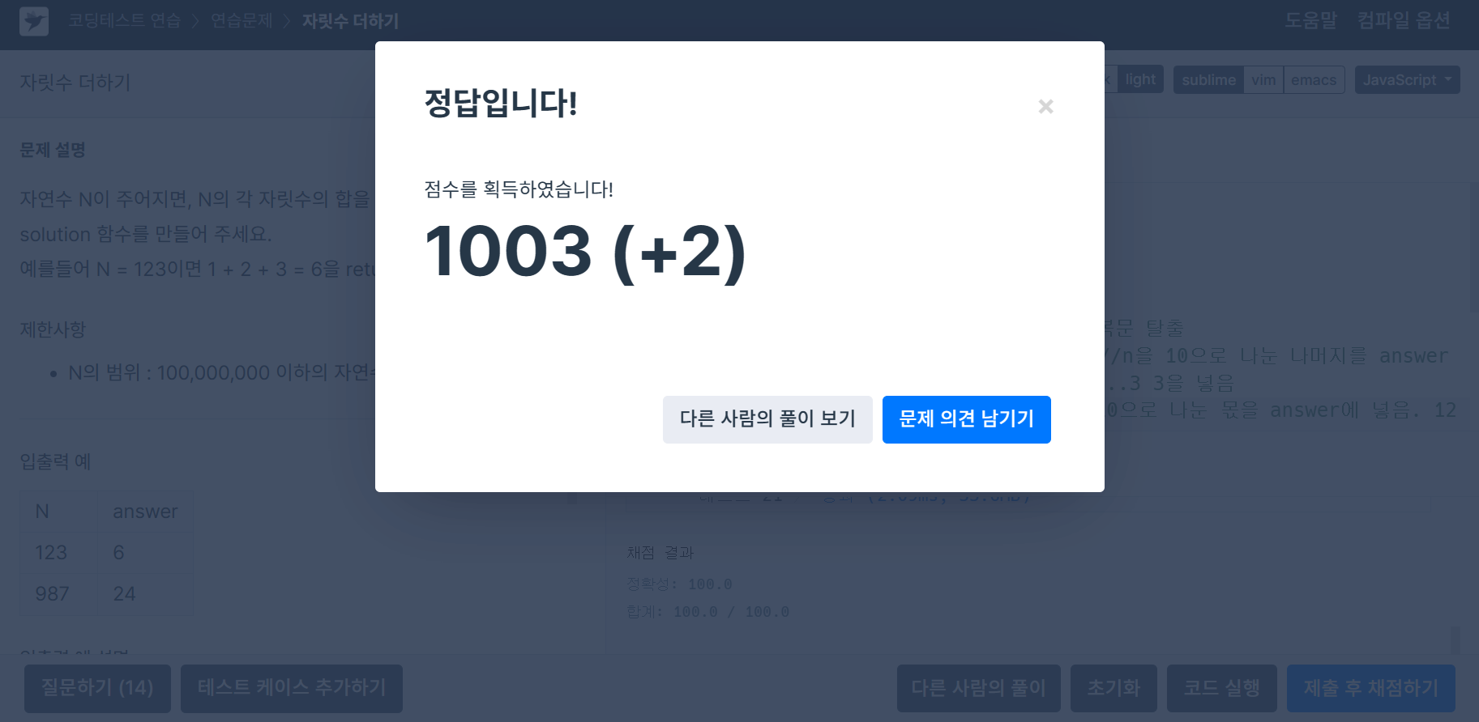

Slide 8
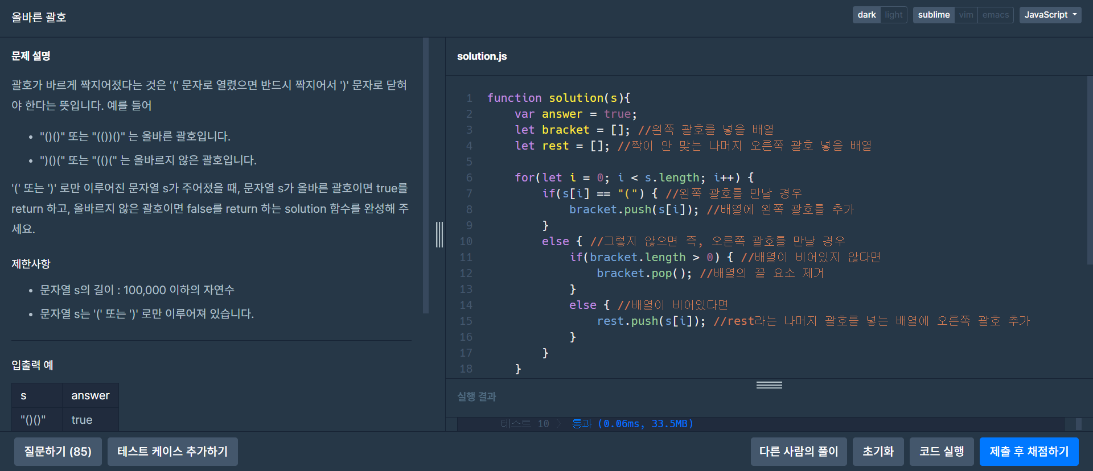
2 레벨 올바른 괄호

Slide 9
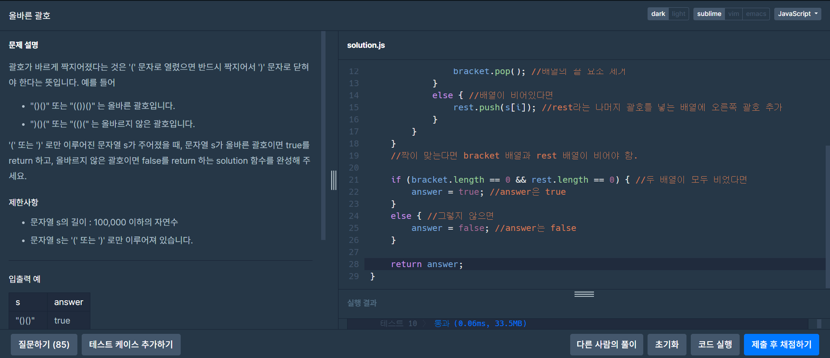

Slide 10
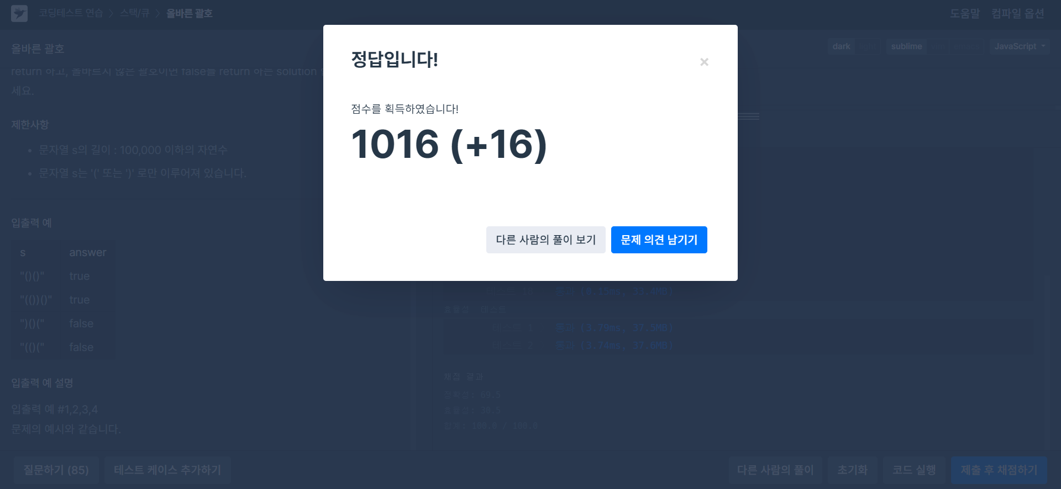

Slide 11
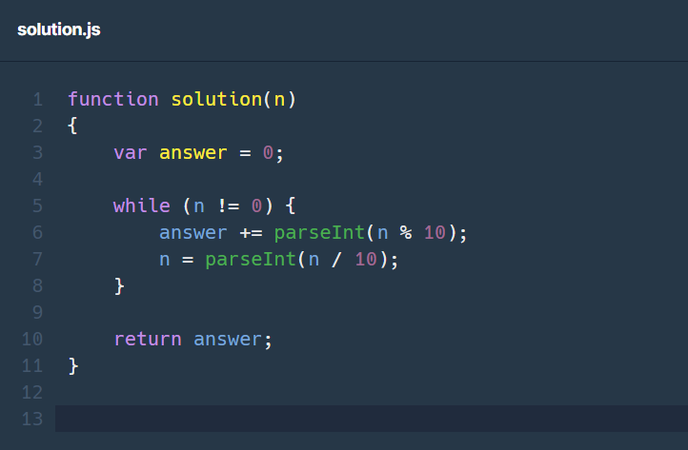
QUIZ. 자릿수 더하기 코드에서 나눗셈 결과의 몫을 담는 변수와 나머지를 담는 변수는 각각 무엇일까요?

